Slide 1
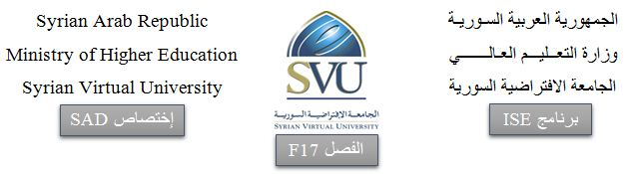
مشروع PR2
كِتاب المَطبَخ
(Kitchen Book)
برمجة وإعداد :
سَامِر فادِي اللحّام مُحمّد عيسَى سَلوم
(samer_61122) (mohamad_60640)
إشراف :
الدُكتور المُحترم مُصطفىَ يَاسين دَقّاق t_mdakak@svuonline.org
مُقدَّم في 2019/04/22
1

Slide 2

فهرَس العَرض :
Slide Title | Slide Number
فِكرَة المشروع والهدف مِنهُ | 3
أساليب عرض وَصفات الطعام | 4
مُبرٍّرات المشروع | 5
الشرُوط والمُتطلّبات | 6
التحليّل وَالتخطيّط | 7
حالة تسجيل الدخول (Login) | 8
مُخطّطات حالات الإستخدام لُكل فاعل بالنظام | 9
قاعدة بيانات الموقع ((Kitchen Book Database | 12
الموارِد البرمجيَّة | 13
وَاجهَة المشرُوع الرئيسيَة (Home) | 14
وَاجهَة مُدير الموقع (Control Panel) | 15
وَاجهَة التسجيل بالموقع (Signup) | 16
وَاجهَة تسجيل الدخول (Login) وَاجهَة الإتصَال (Contact) | 17 18
وَاجهَة الوصفات (Recipes) | 19
وَاجهَة التصنيفات (Categories) | 20
الخاتِمَة | 21
الآفاق المُستقبلية | 22
المرَاجع | 23
2

Slide 3

فِكرَة المشرُوع وَالهدَف مِنهُ :
تقوم فِكرة المشروع على إنجاز موقع ويب مُتكامل الوظائف يُمثِّل واجهَة على الشبكَة العنكبوتية، وتنجيز تطبيق موبايل يتوافق مع الموقع وخدماته.
الهدَف من هذا المشروع هُوَ التحقيّق البرمَجي لموقع ويب مُتجاوب "Responsive" أطلقنا عليه اسم كتاب المطبخ "Kitchen Book"، ويُتيح للمُستخدمين عدداً من الوظائف لنشر ومُشاركة وصفات الطعام، وتنجيز تطبيق موبايل يحمل اسم "My Kitchen" يتوافق مع الموقع وخدماته، ويحترم هذا الموقع صلاحيات الزوَّار والمُستخدمين والمُدراء، بالإضافة إلى إمكانية إضافة إعلانات جانبية، وعمل إحصائيات على الوصفات الأكثر شعبية وفق معايير التقييّم والإعجاب والمُشاركة وعدد التعليقات، حيث يمتلك المُوقع المطلوب خصائص المواقع الإلكترونية الاحترافية بهذا المجال.
3

Slide 4
أساليب عرض وصفات الطعام :
كتب الطهي
وبما أنه شهدت نهاية القرن العشرين وبداية القرن الحادي والعشرين ثورة المعلوماتية والاتصالات التي جعلت من العالم قرية صغيرة، أزداد على أثرها الإعتماد على الإنترنت، ومع الإنتشار الكبير للحواسيب والهواتف الذكيّة بالتزامن مع وجود تطبيقات كثيرة مُرتبطة بها ، والتي أصبحت جزءاً أساسيا ومُهماً في حياة الفرد كونها أغنتهُ عن مُشاهدة التلفاز، وتصفّح الكتب والجرائد، حيث أصبح من المُمكن وبكل سهولة البحث عن أي شيء من خلالها دون تكبُّد عناء ودون التقييّد بحدود الزمان والمكان.
برامج الطهي التلفيزيونية
المواقع الإلكترونية
4

Slide 5
مُبرِرَات المُشرُوع :
إنطلاقاً من هذا الواقع كان لابُدَّ من مواكبة التطوُّر الحاصل في الإعتماد على الإتصالات والإنترنت في كل مجالات حياتنا وبخاصة المجال الغذائي كونهُ يُعدّ من أهم المجالات، ومشروعنا هذا يعرض وصفات الطعام بشكل مُبسط عبر واجهات متناسقة وسهلة وبدون فرض رسوم ولا إضاعة بالوقت، حيث يكفي استخدام الحاسب أو الهاتف الذكي والنفاذ إلى الموقع للحصول على الوصفات حتى بدون التسجيل فيه.
يقوم المشروع على دراسة أساليب عرض وصفات الطعام التقليدية بدءاً بكُتب الطهي التي تخلو من الإبداع، وتعتبر مُملة وتُسبّب ضياع بالوقت، ومن ثُمّ برامج الطهي التليفزيونية المُرتبطة بوجود الكهرباء التي من الممكن أن تمر بحالات إنقطاع، حيث أن هذه البرامج لا تقوم بعرض إلاّ عدد قليل من الوصفات ضمن الوقت المُتاح لها.
يمكن تحديد الحاجة لهذا النظام في ظل انتشار الحواسيب والأجهزة الذكية والتطبيقات الكثيرة المُرتبطة بها مع إهمال البُعدين الزماني والمكاني.
5

Slide 6

الشرُوط والمُتطلّبات :
يشترط بالمشروع (الموقع الإلكتروني وتطبيق الموبايل) المطلوب تصميمه بحلّته شبه المتكاملة تأمين ما يلي :
صفحة رئيسية لعرض وصفات الطعام مع إمكانية الإعجاب بها أو التعليق عليها وتقييّمها.
صفحة التسجيّل والدُخول.
صفحة إدارة الموقع مع إمكانية الإضافة والحذف والتعديل للوصفات والمُستخدمين.
إدارة شاملة لقواعد المُعطيات المُرتبطَة بالموقع.
تطبيق موبايل يتوافق مع الموقع المنشود ويُتيح للمُستثمرين الإمكانيات المُتاحة من تسجيل ودخول إلى الموقع مع إمكانية إضافة، تعديل، حذف، تقييّم الوصفات المنشورة.
6

Slide 7

التحليّل وَالتخطيّط :
يُعتبر التخطيط من أهم الأنشطة الإدارية لأي مشروع حيث يتوجب على إدارة المشروع الاهتمام به اهتماماً خاصاً وذلك لأنهُ من موجبات المشروع الناجح التخطيّط الجيد، والإدارة الناجحة، والتحليل الدقيّق للمُتطلّبات ، واعتماد منهجية تطوير واضحة، وبنتيجة تحليل الشروط تمَّ تحديد الفاعلين حسب دور المُستخدم وهُم :
مُدير النظام (ADMIN).
عضو مُسجّل بالموقع (Registered Member).
عضو غير مُسجّل بالموقع (Unregistered Member).
المُتطلّبات الوظيفية لكل مُستخدم.
المُتطلبّات غير الوظيفية.
7

Slide 8
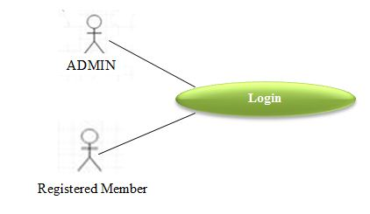
حَالِة تسجيل الدُخول : (Login)
اسم الحالة : | تسجيل الدخول Login))
الفاعلين : | مُدير النظام (ADMIN) - عضو مُسجّل (Member)
الحالة المُسبقة : | لا يوجد
الوصف : | تصف حالة الاستخدام حالة عملية تسجيل الدخول ويتم بشكل آلي معرفة أي نوع من الفاعلين.
السيناريو الرئيسي : | الفعل (Action) | رد الفعل Reaction))
 | يدخل الفاعل اسم المُستخدم وكلمة السر الخاصة به. | يتأكد المُخدّم من صلاحية البيانات المُدخلة، إذا كانت خاطئة تظهر رسالة " كلمة السر أو اسم المُستخدم خطأ " وإذا كانت صحيحة فإن المُخدّم يقوم بتحويل الفاعل لواجهة الحساب الخاص به.
المُخطّط _1_
مُخطّط حالة استخدام تسجيل الدخول Login))
الجدول _4_
حالة تسجيل الدخول Login))
8

Slide 9
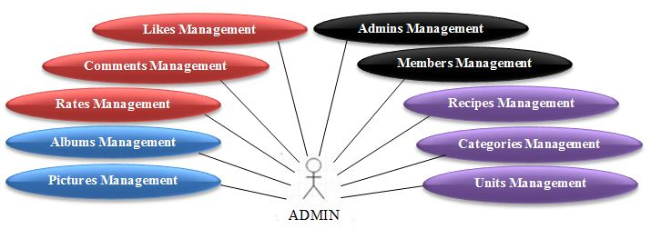
مُخططّات حَالات الإستِخدام لِكُل فاعِل بالنِظام :
_1_
المُخطّطّ2_ _
مُخطّط حالات استخدام مُدير النظام (Admin Use Case)
9

Slide 10
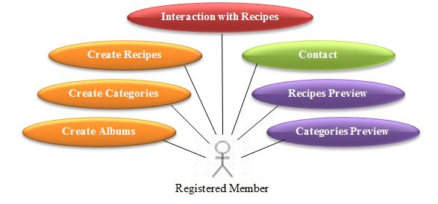
مُخططّات حَالات الإستِخدام لِكُل فاعِل بالنِظام :
_2_
المُخطّطّ13_ _
مُخطّط حالات استخدام العضو المُسجّل (Registered Member Use Case)
10

Slide 11
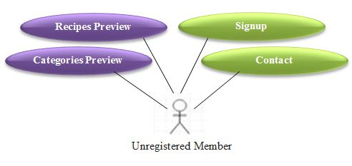
مُخططّات حَالات الإستِخدام لِكُل فاعِل بالنِظام :
_3_
المُخطّطّ15_ _
مُخطّط حالات استخدام العضو الغير مُسجّل (Unregistered Member Use Case)
11

Slide 12
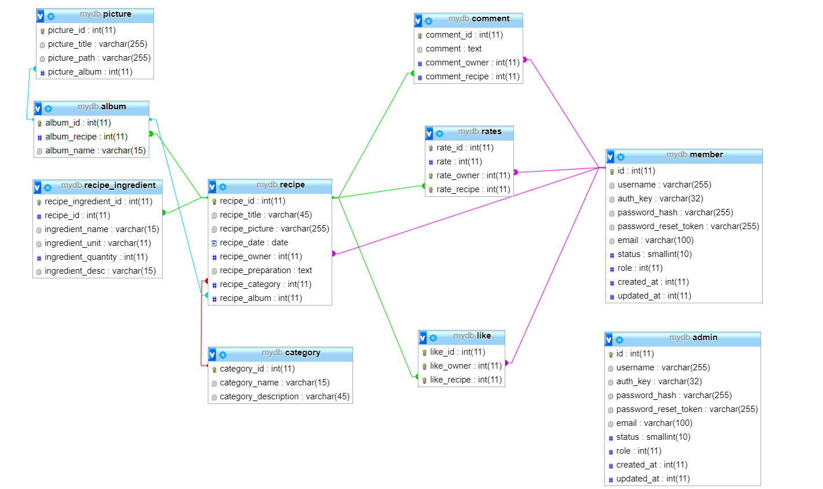
Kitchen Book Database :
الشكل_1_
قاعدة بيانات كتاب المطبخ (Kitchen Book Database)
12

Slide 13
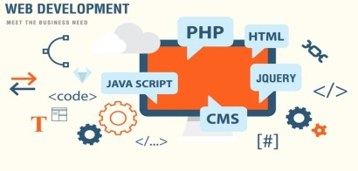
الموارِد البرمجيَّة :
2. بالنسبة لتطبيق الموبايل "My Kitchen" :
البيئة : Android Studio 2019
اللُغات البرمجية المُستخدمة :
Java
XML
قواعد البيانات المُستخدمة : Json
1. بالنسبة لموقع الويب Kitchen Book"" :
البيئة : Yii2
مُحرر النصوص : Atom
اللغات البرمجية المُستخدمة :
PHP
HTML5
CSS3
JavaScript
المكتبات المُستخدمة :
Bootstrap 3
JQuery
قواعد البيانات المُستخدمة : MySQL بأداة MySQL Workbench
الإستضافة : http://samerallahham.0fees.us/
3. بالنسبة للتقرير والعرض التقديّمي وتسجيل Demo :
Microsoft Word 2010
Microsoft PowerPoint 2010
Microsoft Visio 2010
Ms Project
Inter-Tel Collaboration Player
13

Slide 14
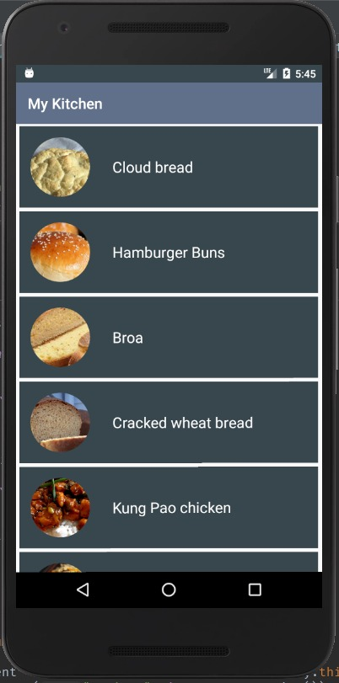
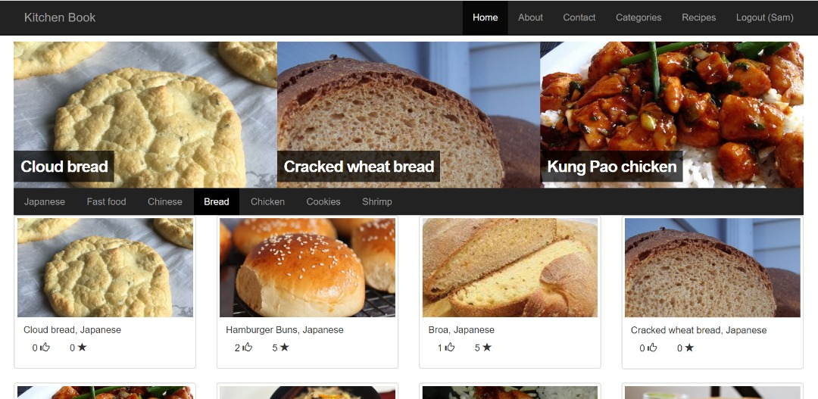
وَاجهَة المشرُوع الرئيسيَة (Home) :
14

Slide 15
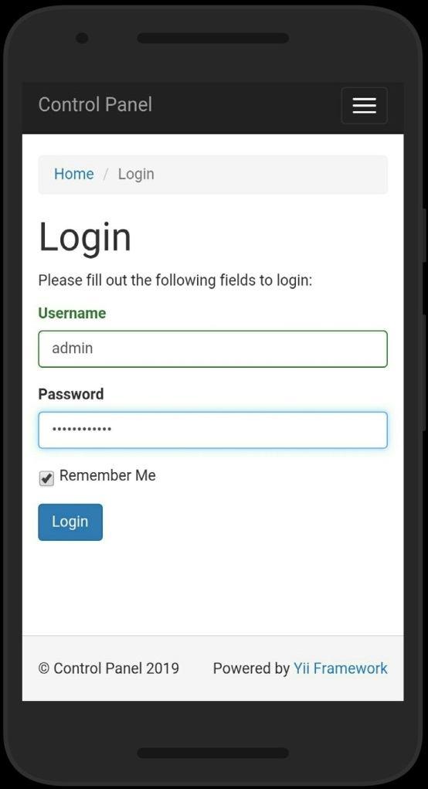
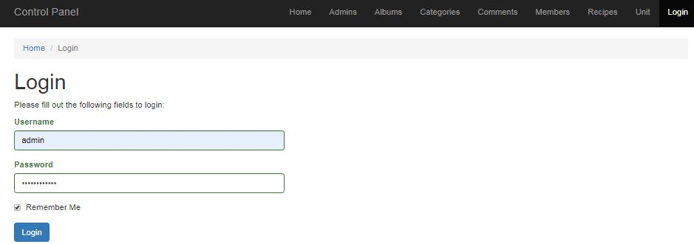
وَاجهَة مُدير الموقع Control Panel)) :
15

Slide 16
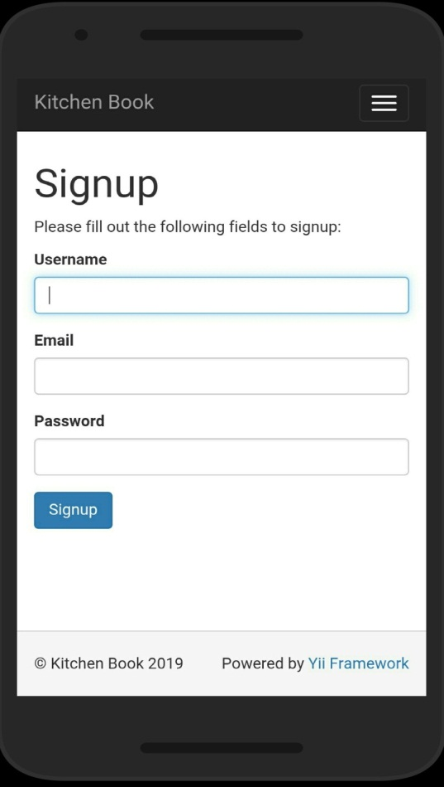
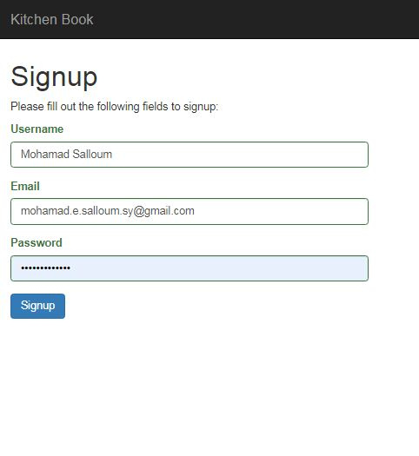
وَاجهَة التسجيل بالموقع (Signup):
16

Slide 17
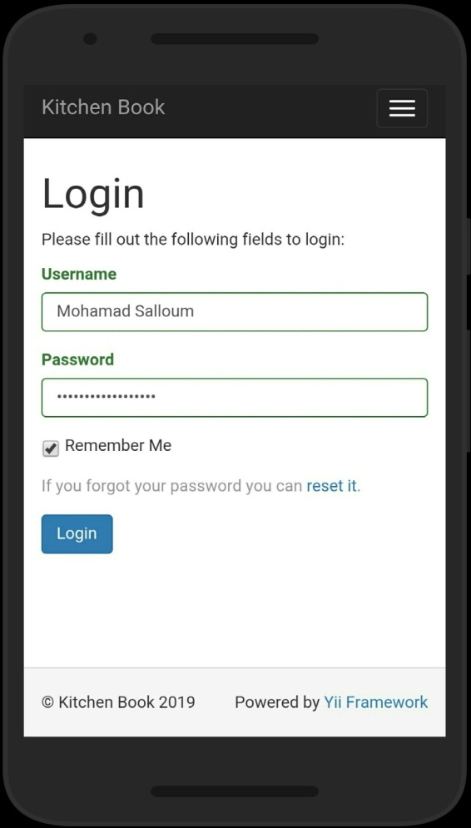
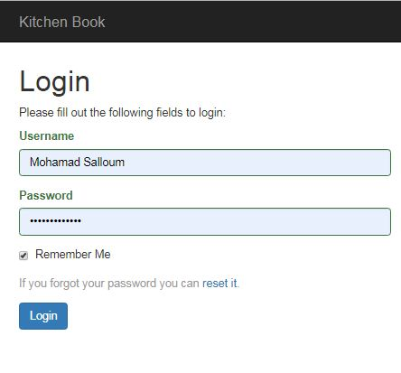
وَاجهَة تسجيل الدُخول ((Login :
17

Slide 18
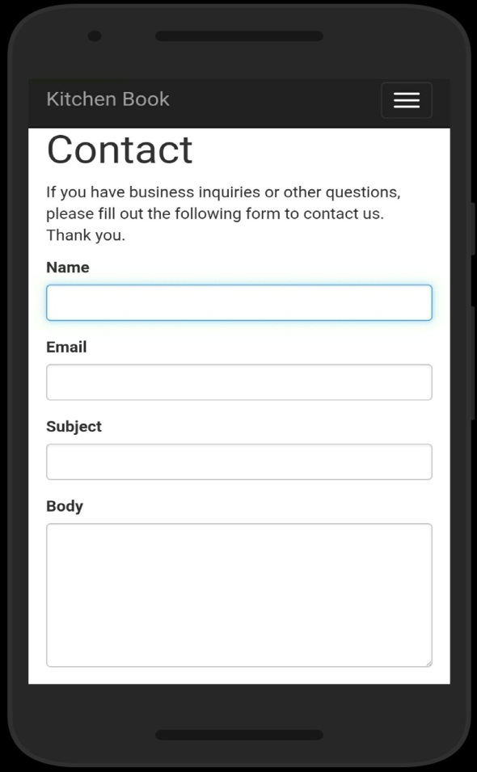
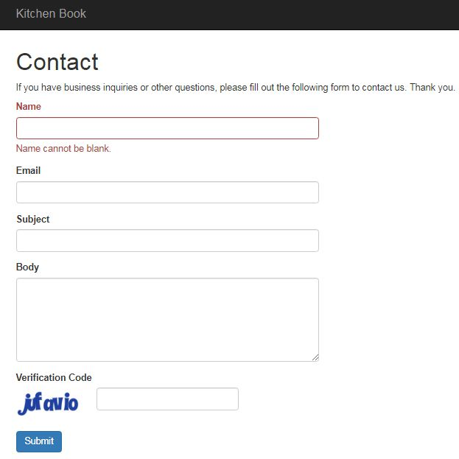
وَاجهَة الإتصَال(Contact) :
18

Slide 19
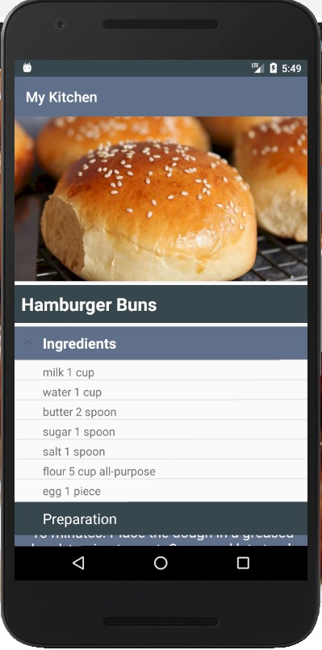
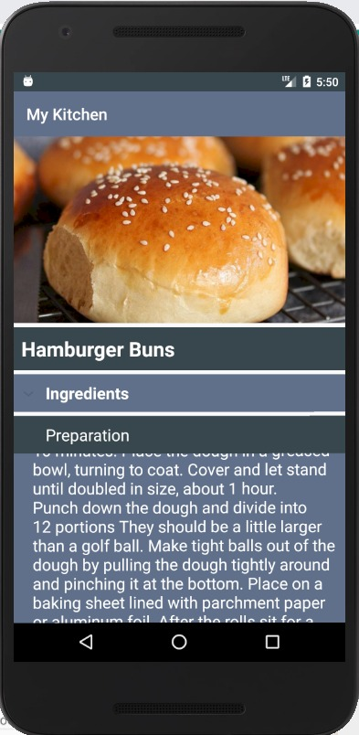
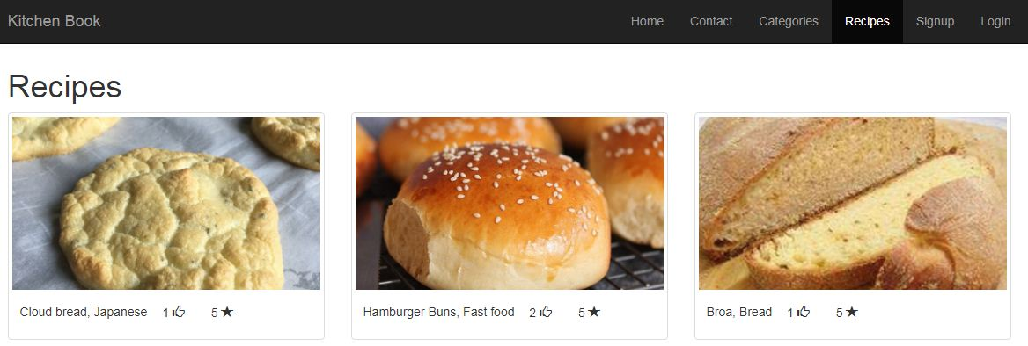
وَاجهَة الوصفات (Recipes) :
19

Slide 20
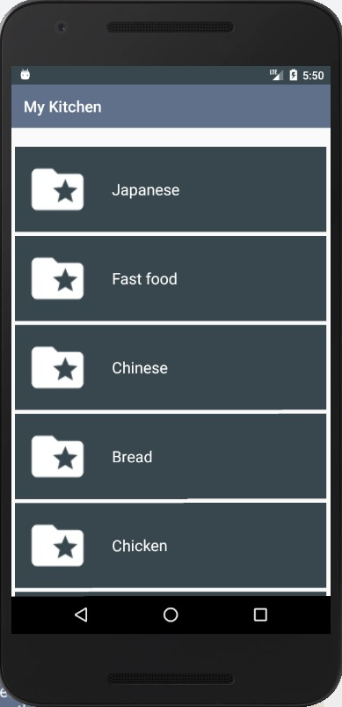
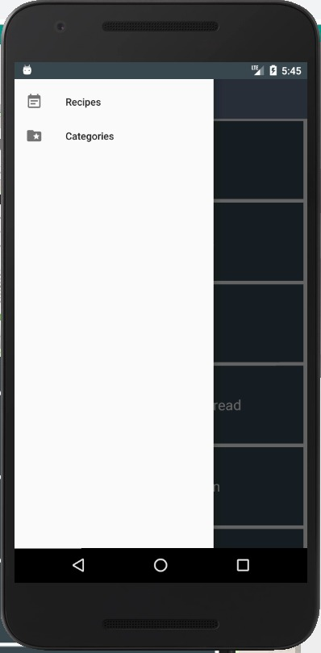
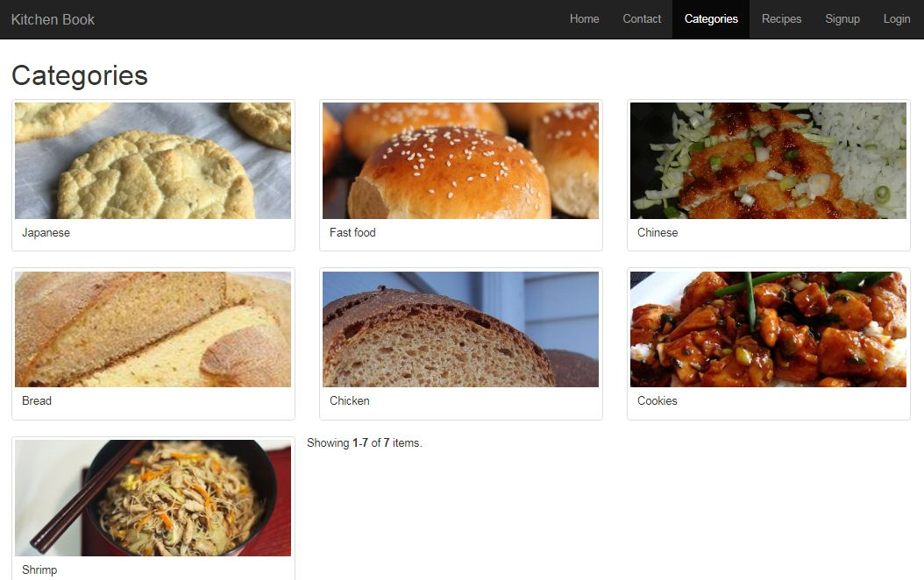
وَاجهَة التصنيفات ( :(Categories
20

Slide 21

الخاتِمَة :
مع اكتمال المشروع نأمل أن يكون قد ساهم مُساهمة مُتواضعة في السعي لخلق جو من التفاعل والتجاوب في عالم وصفات الطعام ، وذلك بتوفير عدد من الوصفات وعرضها بأسلوب مُبسّط مما يُساعد على إنتشارها ووصولها لأكبر عدد من الناس الذين لا يحتاجون سوى الدخول إلى موقعنا "Kitchen Book" وتصفحهُ حتى يحصلوا عليها بدون أي مُقابل.
في الحقيقة لا يسعنا سوى أن نقول أنه لمن الصعوبة إنشاء موقع ويب وتطبيق موبايل يُلبّي كل احتياجات المُستخدمين الذين يبحثون عن راحتهم وسط وجود مواقع كثيرة مُنافسة في هذا المجال، لقد عملنا بجد وإتقان على إنجاز هذا المشروع ونتطلّع أن نقوم بتطويره مُستقبلا بحيث يشمل أصناف أكثر من وصفات الطعام وخاصّة التي تشتهر في عالمنا العربي، بالإضافة إلى مُتابعة آراء المُستخدمين بشكل دوري لإيجاد الحلول التي تتناسب مع احتياجاتهم، أمّا بالنسبة لتطبيقنا "My Kitchen" سنعمل على تطويره وتسويقه رقمياً عن طريق الإعلانات المدفوعة والمُنتديات والمواقع من أجل أن يكتسب الشُهرة التي تُمكنهُ من جذب انتباه عدد كبير المُستخدمين لتحميله والتفاعل معهُ.
بالنهاية إن المشروع يحمل الكثير من الأفكار والإمكانيات الواعدة لتطويره بما يوصله لإمكانية أن يكون موقعاً مُنافساً في عالم وصفات الطعام.
21

Slide 22

الآفاق المُستقبليَة :
إن عملية بناء مشروع برمجي هو ليس بالأمر السهل فهو يتطلّب أن تكون مُلمّاً بعلم إدارة المشاريع والتحليل والتصميم وحتى مهارات في التنجيز للوصول للبرمجية المنشودة، وهذه بعض إمكانيات التحسين والتطوير المُستقبلية لمشروعنا :
رفع التطبيق على متجر play story.
تطوير التطبيق بهدف الحصول على تنبيهات "Push Notification"عند نشر وصفة ما.
إمكانية تحميل فيديوهات توضّح طريقة تحضير الوصفات.
السماح للمُستخدمين بالتفاعل مع التعليقات وإرسال الردود عليها.
سِجل ((Log لمُدير الموقع يظهر فيه كل العمليات التي تمّت بالموقع ومن قام بها، مثلاً عند قيام المًدير بحذف أو إضافة أو تعديل شيء ما بحيث يُعرض لجميع المُستخدمين.
22

Slide 23
المَراجِع :
23

Slide 24

للمُشرِف علَىَ المشُروع: الدكّتور مُصطَفىَ يَاسِين دَقّاق
24

